Slide 1
FastAPI
반강제학습
<Newbie 편>
By 코딩조무사

Slide 2
https://opentutorials.org/course/1
10년을 살려거든 이 ppt를 보고, 백 년을 살려거든 생활코딩을 봐라“
- 사마천

Slide 3
Day 1. 배경 이해
Day 2. API 기본 키워드
Day 3. FastAPI의 첫걸음
Day 4. 전체적인 흐름
Day 5. 디테일 확장
Day 6. 실습 1. Fake DB로 만드는 Todo API (CRUD 기초)
Day 7. 실습 2. 건축 구조 해석 API — E2E 체험 실습

Slide 4

※ 참고사항
웹이란 ?
웹은 세 가지 축으로 이루어져요:
URL (주소): "어느 가게에 갈지" 알려주는 위치 표시
HTTP (대화 규칙): "가게 주인과 어떻게 대화할지" 정한 언어
예: GET은 “상품 보여주세요”, POST는 “상품 주문할게요”
브라우저 ↔ 서버:
브라우저: 손님 (요청)
서버: 가게 주인 (응답)
👉 이걸 이해하면, 웹은 단순히 화면이 아니라 데이터를 주고받는 통로라는 걸 알 수 있어요.
---

Slide 5
※ 참고사항
웹앱이란 ?
웹앱(Web Application, 웹 애플리케이션)은 웹 브라우저에서 실행되는 소프트웨어를 말해요. 즉, 설치형 프로그램(예: 한글, AutoCAD, Revit)처럼 PC에 직접 설치하지 않고, 크롬·엣지 같은 브라우저만 있으면 실행할 수 있는 애플리케이션이에요.
📌 특징
브라우저 기반 실행
URL(예: https://mail.google.com)을 통해 접근.
별도 설치 없이 실행 가능 (단, 오프라인 지원을 위해 PWA로 확장 가능).
클라이언트-서버 구조
프론트엔드(클라이언트): HTML, CSS, JS (React, Vue, Angular 등으로 구현).
백엔드(서버): 요청을 처리하고 DB와 연결 (FastAPI, Django, Node.js 등).
플랫폼 독립적
Windows, Mac, Linux, 스마트폰 등 운영체제 상관없이 브라우저만 있으면 실행.
자동 업데이트
서버에 올려둔 최신 버전이 바로 적용 → 사용자 PC에 업데이트 설치 필요 없음.
---

Slide 6
※ 참고사항
웹앱이란 ?
2) 왜 API가 필요한가? (핵심 6가지)
기계가 읽는 표준 포맷
HTML은 사람이 읽기 좋음, JSON/Protobuf는 프로그램이 읽기 좋음.
명확한 계약(Contract)
“주소(URL)·행위(HTTP 메서드)·데이터 스키마(JSON)”를 문서화(OpenAPI 등) → 팀 간 오해 최소화.
재사용/확장
같은 API를 웹, 모바일, 사내툴, 외부 파트너가 공유해 사용 가능.
독립 배포
프론트/백엔드가 분리 개발·배포 가능(느슨한 결합).
성능·보안·관리
페이징/필드선택/캐시/권한(JWT·OAuth2)/감사로그 등 운영 기능을 설계 단계에 포함.
생태계 도구
OpenAPI 스펙으로 자동 문서/Mock 서버/SDK 생성/테스트까지 지원.
---

Slide 7
※ 참고사항
API의 필요성 ?
설계 시점: API의 필요성
웹은 처음엔 사람 ↔ 서버 (브라우저로 문서를 받아봄) 구조였어요.
지금은 프로그램 ↔ 서버 (앱, 프론트엔드, IoT 등) 구조로 확장되었어요.
여기서 프로그램이 서버와 대화하려면, 사람이 읽는 문서 대신 기계가 읽을 수 있는 약속이 필요 → 그게 바로 API.
---

Slide 8
※ 참고사항
API의 필요성 ?
웹 사용 방식의 진화: 사람 중심 → 프로그램 중심
웹 1.0 (문서 전달)
서버가 HTML 문서를 보내고, 사람(브라우저)이 읽음.
예: 뉴스 기사 페이지, 공지사항 페이지.
웹 2.0 (상호작용/SPA)
페이지 전체를 갈아끼우지 않고, **JS가 부분 데이터(JSON)**를 가져와서 화면을 갱신(AJAX).
사람은 여전히 화면을 보지만, 뒤에서는 **기계가 읽는 데이터(=JSON)**가 오고감.
지금 (서비스 간 연결/앱/IoT)
모바일 앱, 프론트엔드 앱, 서버-서버, IoT, RPA 등 “사람이 아닌 프로그램”이 데이터를 주고받음.
이때는 “사람이 읽는 HTML”보다 **기계가 읽는 규격(계약)**이 중요 → API가 필수.
요약: 처음엔 “사람↔서버(HTML)”, 지금은 “프로그램↔서버(JSON 등)”이 핵심이므로 API가 필요합니다.
---

Slide 9
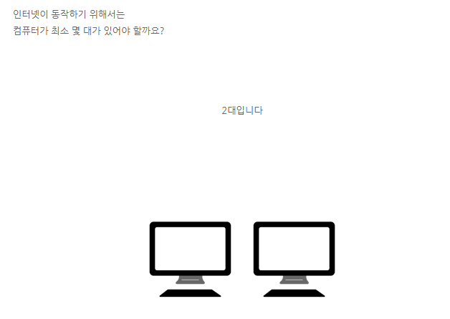

Slide 10


Slide 11
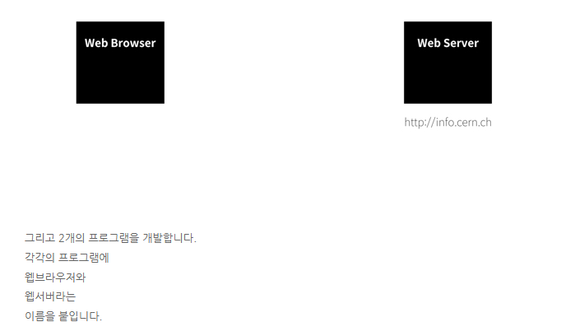

Slide 12
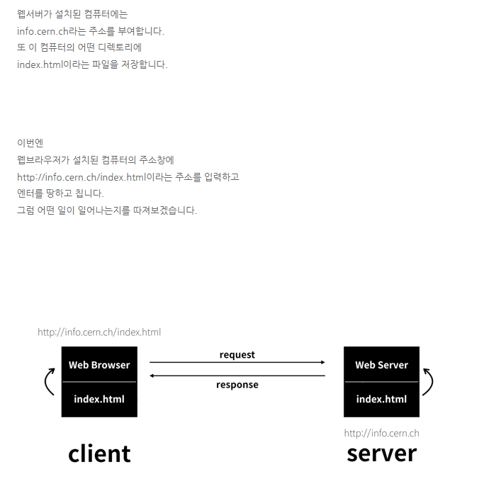

Slide 13
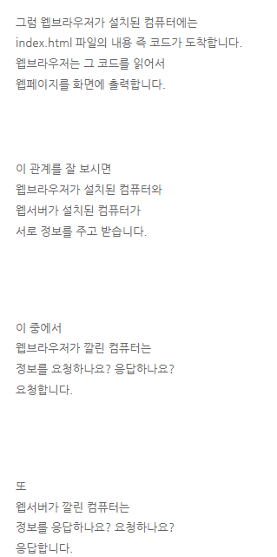
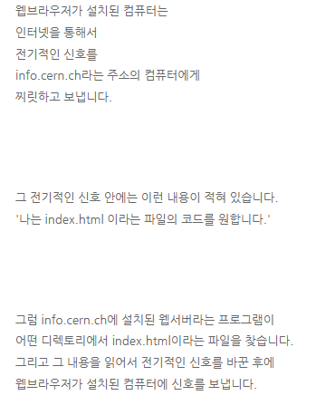

Slide 14
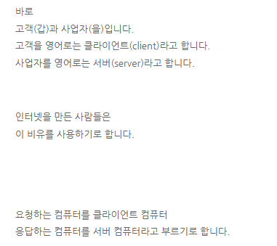
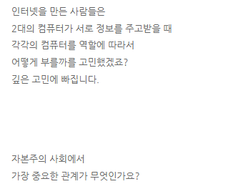

Slide 15
서비스 = [ 데이터 + 동작 ]
서비스 = [데이터] + [동작]

Slide 16
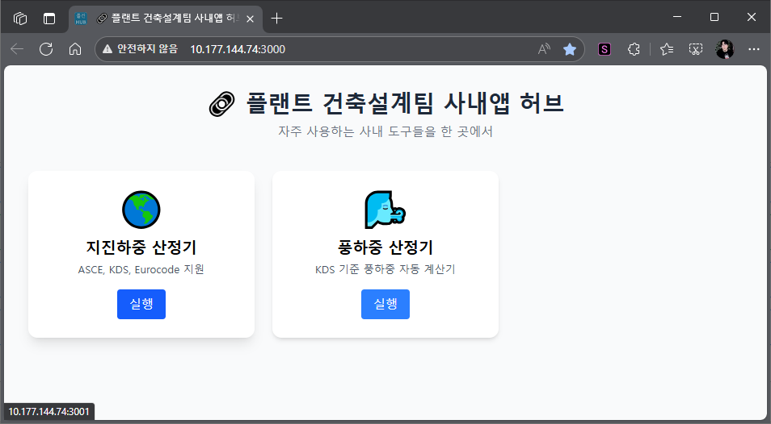

Slide 17


지진하중 산정기
Server
지진하중 산정기
Client
HEC 플랜트 건축설계팀 임직원

Slide 18
난 백엔드 서버만 개발해~
지진하중 산정기
Server
풍하중 산정기
Server
HEC 플랜트 건축설계팀 툴킷 개발자
난 점선 안만 보여~
By
지진하중 산정기
API
By
풍하중 산정기
API
HEC 플랜트 건축설계팀 임직원
지진하중 산정기
Client
풍하중 산정기
Client

Slide 19
Day 1. API의 기초와 REST 이해
1. API란 무엇인가?
https://github.com/gwongibeom/korean-advice-open-api
https://korean-advice-open-api.vercel.app/api/advice
curl -k https://korean-advice-open-api.vercel.app/api/advice

Slide 20

Day 1. API의 기초와 REST 이해
1. API란 무엇인가?
정의: Application Programming Interface = 프로그램끼리 소통할 수 있는 "약속(인터페이스)"
비유:
옜다
자판기 버튼 = API 문서 → 어떤 버튼이 어떤 음료를 주는지 미리 적혀 있음
사람(사용자) = 클라이언트(요청) → 버튼을 눌러 원하는 걸 지정
자판기 내부 = 서버(응답 처리) → 버튼 입력을 해석하고 음료를 꺼내주는 역할
“콜라 주세요” 버튼 누름 = 요청 → 클라이언트가 서버에 원하는 자원을 요청하는 것
콜라 캔이 나옴 = 응답 → 서버가 클라이언트에게 요청한 결과를 반환
DB
React
API
없는 버튼 찾아서 열심히 눌러라 인간
모히또 주세요
Front-End
Back-End
즉, API는 서로 다른 소프트웨어가 데이터와 기능을 주고받는 통신 창구

Slide 21
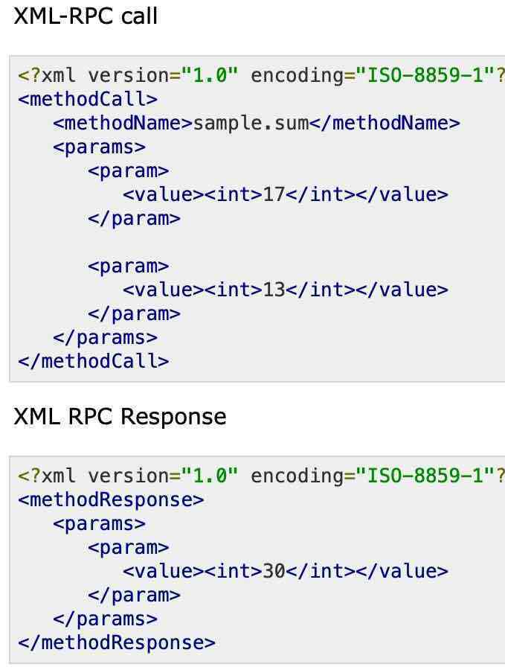
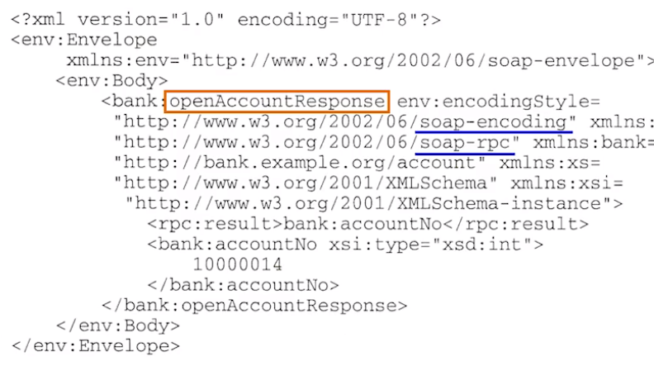
Day 1. API의 기초와 REST 이해
2. API가 왜 필요했을까? (역사적 배경)
초기 웹 (1990s): 정적인 HTML만 → 서버와 브라우저만 통신
2000년대 초반: 기업들이 서로 데이터를 교환해야 할 필요 ↑
XML-RPC, SOAP 같은 복잡한 프로토콜 등장 → 무겁고 배우기 힘듦
2000년대 중반 이후: "더 간단한 방식 없을까?" → REST API 확산
HTTP 자체를 활용하자 (URL, GET/POST 같은 메서드 활용)
JSON이라는 가볍고 직관적인 데이터 형식 등장
https://m.blog.naver.com/codingbarbie/223233477242
이 흐름 덕분에 모바일 앱, 웹, 서버가 같은 규칙으로 통신 가능

Slide 22
Day 1. API의 기초와 REST 이해
3. REST API의 핵심 원리
REST는 Representational State Transfer의 약자
웹서비스가 어떻게 동작해야 하는 지에 대한 설계 원칙
자원(Resource) → "무엇을 다룰 것인가?"
예: 사용자 /users, 게시글 /posts, 주문 /orders
행위(Action) → "그 자원에 대해 무슨 일을 할 것인가?"
HTTP 메서드로 표현:
GET → 조회
POST → 생성
PUT → 전체 수정
PATCH → 부분 수정
DELETE → 삭제
표현(Representation) → "그 결과를 어떤 형태로 전달할까?"
JSON, XML, HTML 등
보통은 JSON
즉, REST = 자원(URL) + 행위(HTTP 메서드) + 표현(JSON 응답)

Slide 23

※ 참고사항
REST 탄생의 배경 ?
1. 웹 초창기 상황 (1990년대 초)
팀 버너스리가 만든 초기 웹은 단순히 하이퍼텍스트 문서 공유 목적이었음.
당시 통신에는 여러 방식이 있었는데, 대부분 복잡하고 무겁거나 특정 회사 독점 기술이었어요.
CORBA, DCOM, RPC: 각 벤더별 구현 차이가 심해 상호운용성이 떨어짐.
SOAP (Simple Object Access Protocol): XML 기반으로 복잡하고 무거웠음.
👉 이런 기술들은 기업 내부에서나 쓰기 좋았지, 인터넷 규모의 단순·대규모 분산 시스템에는 적합하지 않았어요.
2. 웹이 급성장하면서 나타난 문제
1990년대 후반, 웹이 폭발적으로 성장 → 단순 문서 전달을 넘어 데이터 서비스, 애플리케이션까지 확장.
모든 브라우저·서버가 호환되려면, 가볍고 표준화된 방식이 필요했음.
하지만 SOAP/RPC 같은 방식은:
XML 파싱 비용이 크고,
표준은 있지만 너무 무겁고,
방화벽/프록시 환경에서 잘 동작하지 않았음.
---

Slide 24

※ 참고사항
REST 탄생의 배경 ?
3. Roy Fielding의 고민 (REST의 창시자)
Roy Fielding은 2000년, 박사 논문 *“Architectural Styles and the Design of Network-based Software Architectures”*에서 REST (Representational State Transfer) 개념을 제시.
그는 웹의 핵심 원리를 분석해서 아키텍처 스타일로 정리하려 했음.
REST의 핵심 철학:
자원(Resource): 웹의 모든 것은 "자원"으로 식별됨 (URL)
표현(Representation): 자원은 다양한 형태(JSON, XML, HTML 등)로 표현 가능
상태 전이(State Transfer): 클라이언트 애플리케이션이 서버가 제공한 하이퍼링크를 따라가며 애플리케이션 상태가 바뀌는 과정
무상태성(Stateless): 서버가 클라이언트 상태를 기억하지 않음 → 확장성 ↑
표준 HTTP 메서드 활용: GET/POST/PUT/DELETE로 CRUD 매핑
---

Slide 25
※ 참고사항
REST 탄생의 배경 ?
4. REST가 해결한 것
상호운용성: HTTP 위에서 동작 → 어디서나 사용 가능
단순성: 별도 복잡한 프로토콜 필요 없음
확장성: 무상태 아키텍처 덕분에 서버 확장이 용이
캐싱 지원: HTTP의 기존 기능을 그대로 활용 → 성능 최적화
👉 결국 REST는 “웹의 성공 요인”을 아키텍처 스타일로 정리하고, 이를 API 설계 원칙으로 확장한 것.
---

Slide 26
Day 1. API의 기초와 REST 이해
4. FastAPI가 왜 인기 있는가?
간단한 코드: Python 함수 + 데코레이터만 쓰면 API가 바로 생김
자동 문서화: /docs에 접속하면 Swagger UI 자동 제공
빠른 실행: ASGI 기반 → 동시성(비동기) 처리에 강함
타입 힌트 기반 검증: Pydantic으로 요청/응답을 자동 검증
그래서 "백엔드 입문자도 시작하기 좋고, 실무 성능도 충분한 프레임워크"

Slide 27
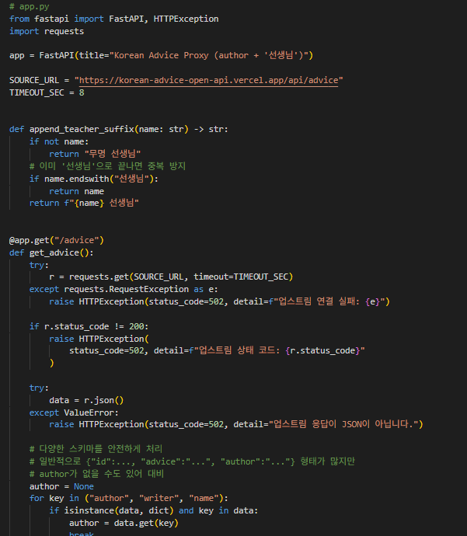
Day 1. API의 기초와 REST 이해
1. API란 무엇인가?
https://korean-advice-open-api.vercel.app/api/advice
과 협업한, 나만의 api 만들기
HEC_INT 와이파이 연결 후
스마트폰 브라우저로 아래 테스트
10.177.144.74:8000/advice

Slide 28
Day 1. API의 기초와 REST 이해
요약
✅ 오늘 정리:
API = 소프트웨어 간 소통 규칙
REST = 자원 + 행위 + 표현
FastAPI = REST API를 Python으로 쉽게/빠르게 만드는 도구
---

Slide 29
Day 2. API 기본 키워드
1. 자원(Resource) = "무엇을 다루는가?"
정의: 우리가 다루고 싶은 대상 (서비스에서 다루는 데이터의 종류)
예시:
사용자 (users) → /users
게시글 (posts) → /posts
주문 (orders) → /orders
👉 비유: 도서관의 "책"이 자원, "회원"이 자원 👉 즉, 자원 = API가 관리하는 대상
---

Slide 30
Day 2. API 기본 키워드
2. 행위(Action) = "그 자원에 무슨 일을 하는가?"
HTTP 메서드로 표현
GET → 가져오기 (조회)
POST → 새로 만들기 (등록)
PUT → 통째로 고치기 (전체 수정)
PATCH → 일부만 고치기 (부분 수정)
DELETE → 지우기 (삭제)
👉 비유:
"책을 빌려보기" = GET
"새 책 기증하기" = POST
"책 내용 전체 개정판으로 교체하기" = PUT
"책 일부만 수정하기" = PATCH
"책 없애기" = DELETE
---

Slide 31
Day 2. API 기본 키워드
3. 표현(Representation) = "결과를 어떻게 보여줄까?"
서버는 항상 데이터를 표현해서 돌려줌
보통 JSON이라는 형식 사용
👉 예시:
{
"id": 1,
"name": "Alice",
"email": "alice@example.com"
}
👉 비유: 책의 내용은 같아도 종이책, 전자책(ePub), PDF 등 표현 방식은 달라질 수 있음.
---

Slide 32
Day 2. API 기본 키워드
4. 요청(Request) ↔ 응답(Response)
클라이언트(내 브라우저, 앱) → 서버에 요청(Request)
서버 → 요청을 처리하고 응답(Response)
👉 예시 (유저 조회 요청):
요청: GET /users/1
응답:
{
"id": 1,
"name": "Alice"
}
---

Slide 33
Day 2. API 기본 키워드
5. 상태 코드 (Status Code)
응답에는 항상 "성공/실패"를 표시하는 번호가 따라옴
200 OK → 성공
201 Created → 새로 만들어짐
404 Not Found → 없음
500 Internal Server Error → 서버 문제
👉 비유: 택배 주문했을 때
"배송 완료" = 200
"상품이 새로 입고됨" = 201
"상품을 찾을 수 없음" = 404
"물류센터에서 사고 발생" = 500
---

Slide 34
Day 2. API 기본 키워드
요약
✅ 요약:
자원(Resource) = 무엇을 다룸?
행위(Action) = 무슨 일을 함? (GET/POST/PUT/DELETE-조회/등록/수정/삭제)
표현(Representation) = 어떤 형식(JSON 등)으로 보여줌?
요청(Request) ↔ 응답(Response)
상태 코드로 결과를 알려줌
---

Slide 35
※ 참고사항
행위가 GET/POST/PUT/DELETE 인 이유 ?
👉 API에서 GET/POST/PUT/DELETE가 쓰이는 이유는:
HTTP 표준에서 이미 정의된 행위라서 → 호환성과 예측 가능성이 보장됨
CRUD와 직관적으로 매칭되어 → 누구나 쉽게 이해 가능
REST 철학(자원 + 행위 분리) 에 적합
---

Slide 36
※ 참고사항
HTTP 표준 ?
RFC 9110: GET/POST/PUT/DELETE/HEAD/OPTIONS/TRACE/CONNECT의 의미·안전성·멱등성을 규정. RFC Editor
RFC 9111: 캐시 가능성과 캐시 제어 규칙 정의. RFC Editor
RFC 9112: HTTP/1.1의 메시지 문법·연결 관리(의미와 분리). RFC Editor
RFC 5789: PATCH(부분 수정) 메서드 정의(확장 메서드). RFC Editor
IANA Registry: HTTP 메서드 등록부—공식 메서드 관리. iana.org
---

Slide 37
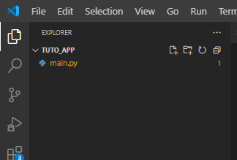
Day 3. FastAPI의 첫걸음
1. FastAPI 앱 만들기
프로젝트 폴더 및 main.py 생성
---

Slide 38
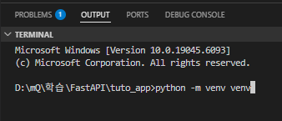
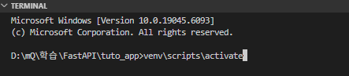

Day 3. FastAPI의 첫걸음
1. FastAPI 앱 만들기
가상환경 생성
가상환경 활성화
가상환경 활성화 되었을 때의 프롬프트
---

Slide 39
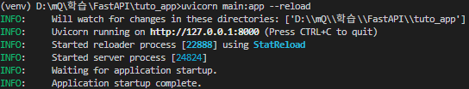
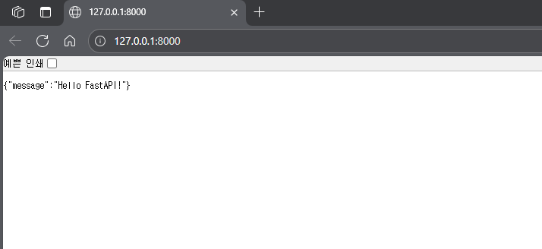
Day 3. FastAPI의 첫걸음
1. FastAPI 앱 만들기
FastAPI / uvicorn 패키지 설치
서버 실행
서버 실행 완료 확인
브라우저에서 127.0.0.1:8000 으로 접속하면
로그가
127.0.0.1:1793 – ＂GET / HTTP/1.1＂ 200 OK
라고 뜨고
서버는 GET / 요청을 받아 **정상 응답(HTTP 200)**을 돌려줌
---

Slide 40
※ 참고사항
127.0.0.1:8000 ?
🔹 쉬운 설명 (비유)
127.0.0.1 👉 “내 컴퓨터 자기 자신”을 부르는 별명(주소)입니다.
마치 집 안에서 자기 집 주소를 적을 때 ‘내 집’이라고 하는 것과 같아요.
다른 컴퓨터가 아니라, 지금 내가 쓰는 컴퓨터 본인만 가리킵니다.
그래서 별칭으로 “localhost(로컬호스트)”라고도 불러요.
:8000 👉 집 주소 뒤에 붙은 호수(호실 번호) 같은 거예요.
한 집(컴퓨터) 안에도 여러 개의 프로그램(서버)이 동시에 돌아갈 수 있으니까,
구분하기 위해 번호(포트 번호)를 붙입니다.
여기서는 FastAPI가 8000번 방에서 손님을 맞이하고 있는 거죠.
---

Slide 41
※ 참고사항
왜 꼭 127.0.0.1 ?
🔹 단계별 설명
IP 주소란?
인터넷이나 네트워크에서 컴퓨터의 집 주소 같은 숫자예요.
예: 192.168.0.10, 8.8.8.8 이런 식.
127.0.0.1 = 루프백(loopback) 주소
아주 오래 전부터, 127로 시작하는 IP는 “밖으로 나가지 않고 자기 자신에게 되돌아오는 주소”로 예약돼 있습니다.
즉, 127.0.0.1로 접속하면 “내 컴퓨터야, 너한테 요청 보낸 거니 네가 직접 처리해!”라는 뜻이 돼요.
왜 127?
기술적 이유: IP 주소는 4자리(0~255) 숫자 조합인데, 그중 127번 대역(127.x.x.x) 전체를 “루프백” 용도로 정해놓았습니다.
관습적으로 그중 첫 번째인 127.0.0.1을 가장 많이 씁니다.
즉, 약속된 규칙: “127.0.0.1은 무조건 자기 자신”
localhost = 127.0.0.1
사람이 기억하기 쉽게 localhost라는 이름도 같은 뜻으로 등록돼 있습니다.
그래서 브라우저 주소창에 http://localhost:8000 입력해도 똑같이 동작합니다.
---

Slide 42
※ 참고사항
왜 127번 대역이 루프백 용도가 되었나 ?
1. 루프백(loopback)의 필요성
초창기 TCP/IP가 개발되던 시절(1970~80년대), 네트워크 스택이 제대로 동작하는지 테스트할 방법이 필요했음.
실제 외부 네트워크 장비와 연결하지 않아도 자기 자신의 TCP/IP 구현을 검증해야 했음.
그래서 “자기 자신을 가리키는 특별한 주소” → 루프백 주소가 필요했음.
2. 왜 127번인가?
IPv4 주소는 클래스 기반으로 나뉘던(Class A, B, C) 시절에 정해짐.
클래스 A 대역은 0.0.0.0 ~ 127.255.255.255 였음.
0.x.x.x → 특별한 예약(현재는 “이 네트워크” 의미)
1.x.x.x ~ 126.x.x.x → 실제 할당 가능
127.x.x.x → 딱 남은 마지막 블록
당시 IETF는 **127번 전체(127.0.0.0/8)**를 루프백 용도로 통째로 예약해버림.
즉, 127.0.0.1이 가장 많이 쓰이지만, 사실 127.0.0.2, 127.1.2.3, 127.255.255.254 도 다 루프백임.
3. 왜 통째로 /8 대역을 줬을까?
당시에는 주소 자원이 넉넉하다고 생각했음. (IPv4 고갈 문제가 본격화되기 전)
루프백을 한두 개 주소만 주면 확장성 문제 생길 수 있음 → 안전하게 클래스 A 전체(약 1,600만 개) 예약.
실제로는 거의 다 안 쓰이지만, 이 덕분에 혼동 없이 언제나 루프백임을 확실히 보장.
---

Slide 43
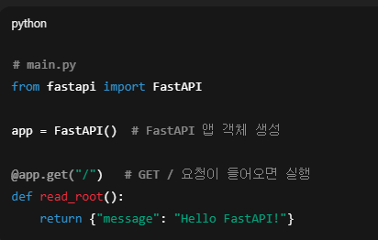
Day 3. FastAPI의 첫걸음
1. FastAPI 앱 만들기
# main.py
from fastapi import FastAPI
app = FastAPI() # FastAPI 앱 객체 생성
@app.get("/") # GET / 요청이 들어오면 실행
def read_root():
return {"message": "Hello FastAPI!"}
👉 여기서 눈여겨볼 점:
app = FastAPI() : 앱 전체를 대표하는 객체
@app.get("/") : "GET 방식으로 / URL이 호출되면 아래 함수를 실행해라"
---

Slide 44
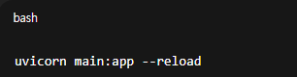
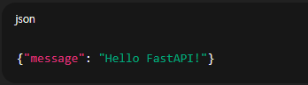
Day 3. FastAPI의 첫걸음
2. 서버 실행
uvicorn main:app --reload
main:app → main.py 안의 app 객체
--reload → 코드 수정 시 자동 반영
브라우저에서 http://127.0.0.1:8000 접속 시:
---

Slide 45
※ 참고사항
uvicorn ?
🔹 uvicorn 이름의 구성
UVI → “uvloop + httptools 기반”을 줄여 표현
uvloop → 아주 빠른 이벤트 루프 라이브러리 (Python asyncio 성능 개선)
httptools → 고성능 HTTP 파서 라이브러리
corn → unicorn(유니콘)을 비튼 말장난
즉, uvicorn = uvloop/httptools로 만든, 유니콘 같은 ASGI 서버 🦄
🔹 실제 정체
uvicorn은 ASGI 서버예요.
ASGI = Asynchronous Server Gateway Interface (비동기 서버 게이트웨이 인터페이스)
FastAPI 같은 비동기 웹 프레임워크를 실행하기 위해 필요합니다.
쉽게 말해: 👉 FastAPI(웹앱 본체)는 “식당 주방장” 👉 Uvicorn(서버)은 “주문 받고 음식 나르는 서빙 직원”
---

Slide 46
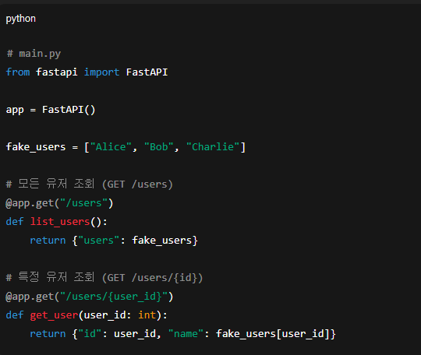
Day 3. FastAPI의 첫걸음
3. 엔드포인트 추가
# main.py
from fastapi import FastAPI
app = FastAPI()
fake_users = ["Alice", "Bob", "Charlie"]
# 모든 유저 조회 (GET /users)
@app.get("/users")
def list_users():
return {"users": fake_users}
# 특정 유저 조회 (GET /users/{id})
@app.get("/users/{user_id}")
def get_user(user_id: int):
return {"id": user_id, "name": fake_users[user_id]}
👉 확인:
http://127.0.0.1:8000/users → 모든 유저 반환
http://127.0.0.1:8000/users/1 → {"id": 1, "name": "Bob"}
---

Slide 47
※ 참고사항
라우팅이란 ?
라우팅이란 FastAPI가 요청받은 URL을 해석하여 그에 맞는 함수를 실행하여 그 결과를 리턴하는 행위를 말한다.
---

Slide 48
※ 참고사항
동작흐름 ?
(1) 서버 시작 시
↓
@app.get("/users")
↓
FastAPI 라우터에 등록:
"/users" 경로 + GET 메서드 → list_users 함수
(2) 클라이언트 요청
브라우저: GET http://127.0.0.1:8000/users
↓
Uvicorn이 요청 받음
↓
FastAPI 라우터에서 경로 탐색:
"GET /users" → list_users 매핑 발견
↓
list_users() 함수 실행
↓
리턴값 ["Alice","Bob"] → JSON 응답 변환
↓
브라우저로 응답 전달
---

Slide 49
Day 3. FastAPI의 첫걸음
4. API 문서 자동 생성
FastAPI의 강력한 장점!
자동으로 문서를 만들어 줍니다.
Swagger UI: http://127.0.0.1:8000/docs
ReDoc: http://127.0.0.1:8000/redoc
👉 직접 브라우저에서 클릭으로 API 테스트 가능
---

Slide 50
Day 3. FastAPI의 첫걸음
5. 핵심 키워드 연결
자원(Resource) → /users (유저라는 대상)
행위(Action) → @app.get, @app.post (HTTP 메서드)
표현(Representation) → return {"id": 1, "name": "Alice"} (JSON 응답)
즉, 1단계에서 배운 개념들이 FastAPI 코드로 자연스럽게 대응된다는 걸 확인할 수 있습니다.
---

Slide 51
Day 3. FastAPI의 첫걸음
요약
✅ 오늘 요약:
FastAPI() 객체로 앱 생성
@app.get("/path") 데코레이터로 엔드포인트 정의
uvicorn으로 서버 실행 → 브라우저에서 JSON 확인
Swagger UI로 자동 문서 확인
---

Slide 52
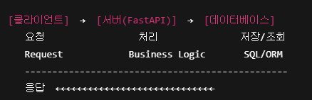
Day 4. 전체적인 흐름
1. 클라이언트 ↔ 서버 ↔ 데이터베이스
웹 시스템을 아주 단순하게 나누면 이렇게 됩니다:
클라이언트 = React 웹앱, 모바일 앱, Postman 같은 테스트 툴
서버(FastAPI) = API를 받아서 해석하고 로직 수행
데이터베이스(DB) = 실제 데이터 저장소 (SQLite, PostgreSQL, MySQL 등)
👉 FastAPI는 가운데서 "통역사 + 교통정리" 역할을 합니다.
---

Slide 53
Day 4. 전체적인 흐름
2. 요청(Request)의 흐름
클라이언트가 요청을 보냄
예: POST /users { "name": "Alice" }
라우터(Router) 가 URL + 메서드에 맞는 함수를 찾음
FastAPI의 @app.post("/users")
서비스 로직 실행
DB에 새 유저를 저장하거나 계산 처리
데이터베이스에서 실제 데이터 읽기/쓰기
응답(Response)을 JSON으로 변환해서 반환
---

Slide 54
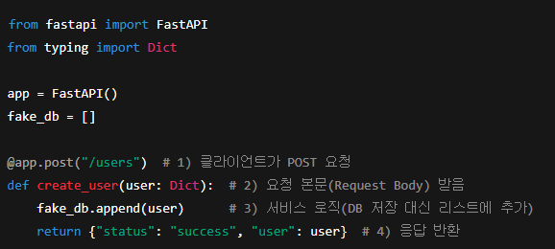
Day 4. 전체적인 흐름
3. 코드 예시 (흐름 보기)
from fastapi import FastAPI
from typing import Dict
app = FastAPI()
fake_db = []
@app.post("/users") # 1) 클라이언트가 POST 요청
def create_user(user: Dict): # 2) 요청 본문(Request Body) 받음
fake_db.append(user) # 3) 서비스 로직(DB 저장 대신 리스트에 추가)
return {"status": "success", "user": user} # 4) 응답 반환
👉 요청 흐름 예시:
클라이언트 → POST /users 요청 보냄 ({"name": "Alice"})
서버 → fake_db 리스트에 저장
응답 → {"status": "success", "user": {"name": "Alice"}}
---

Slide 55
Day 4. 전체적인 흐름
4. DB와 ORM의 역할
DB: SQL로 데이터 저장/조회 (예: SELECT * FROM users;)
ORM(SQLAlchemy): 파이썬 객체 ↔ DB 변환기
Python 코드로 User(name="Alice") 만들면 → SQL INSERT 실행
👉 FastAPI는 DB와 직접 대화하지 않고, ORM을 통해 안전하게 연결합니다.
---

Slide 56
Day 4. 전체적인 흐름
5. 인증과 권한의 자리
실제 서비스라면 DB만 있는 게 아니라:
인증(Auth) = "너 누구냐?" (로그인, 토큰 확인)
권한(Role) = "너가 이걸 할 자격이 있냐?" (관리자, 일반 유저)
👉 이 부분은 FastAPI에서 의존성 주입(Dependency Injection) 기능으로 구현합니다.
---

Slide 57
Day 4. 전체적인 흐름
6. 전체 흐름 그림으로 다시 보기
클라이언트
↓ (요청: HTTP, JSON)
라우터 (FastAPI)
↓
서비스 로직 (Python 함수)
↓
DB/외부 API (SQLAlchemy, Redis, 외부 서버)
↓
응답 (JSON, 상태코드)
↑
클라이언트 화면에 표시
---

Slide 58
Day 4. 전체적인 흐름
요약
FastAPI는 클라이언트 요청과 DB/로직을 연결하는 교통정리자
요청은 Router → 로직 → DB → 응답 순서로 흘러감
ORM, 인증, 권한 같은 부가 요소가 이 흐름 속에 들어옴
---

Slide 59
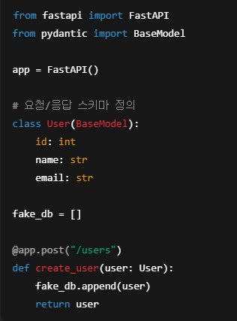
Day 5. 디테일 확장
1. Pydantic 모델 (데이터 검증 & 직렬화)
FastAPI의 최대 장점은 타입 힌트 + Pydantic 덕분에 요청과 응답을 자동으로 검사/변환해 준다는 것입니다.
📌 포인트:
클라이언트가 {"id": "abc", "name": 123} 같은 잘못된 JSON을 보내면 → FastAPI가 자동으로 422 에러 반환
응답도 User 모델로 반환되므로 JSON 구조가 깔끔하게 맞춰짐
👉 C#의 DTO, Java의 VO 같은 역할을 한다고 이해하면 편합니다.
from fastapi import FastAPI
from pydantic import BaseModel
app = FastAPI()
# 요청/응답 스키마 정의
class User(BaseModel):
id: int
name: str
email: str
fake_db = []
@app.post("/users")
def create_user(user: User):
fake_db.append(user)
return user
이건 저도 뭔소린지 모릅니당
---

Slide 60
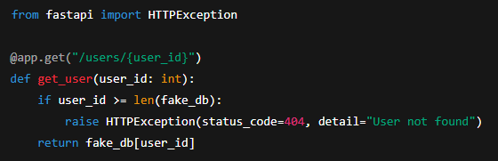
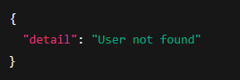
Day 5. 디테일 확장
2. 에러 처리 (Exception Handling)
FastAPI는 HTTPException을 제공해서 쉽게 에러 응답을 보낼 수 있습니다.
from fastapi import HTTPException
@app.get("/users/{user_id}")
def get_user(user_id: int):
if user_id >= len(fake_db):
raise HTTPException(status_code=404, detail="User not found")
return fake_db[user_id]
👉 이렇게 하면:
존재하지 않는 유저 요청 → 자동으로
HTTP 상태 코드 404 응답
---

Slide 61
※ 참고사항
api 에서 에러 응답이 중요한 이유 ?
1. 클라이언트 입장에서의 이유
원인 파악
같은 400 에러라도 요청 형식이 잘못된 건지, 권한이 없는 건지 에 따라 대처가 달라집니다.
구체적인 에러 응답이 없으면 디버깅이 거의 불가능합니다.
사용자 경험(UX) 향상
클라이언트 앱이 에러 메시지를 기반으로 사용자에게 정확한 안내를 할 수 있습니다.
예: “비밀번호가 틀렸습니다” vs “서버 오류가 발생했습니다”
자동화/재시도 로직
429 Too Many Requests → 클라이언트가 재시도 대기 시간을 조절할 수 있음.
503 Service Unavailable → 백오프(backoff) 전략 적용 가능.
---

Slide 62
※ 참고사항
api 에서 에러 응답이 중요한 이유 ?
2. 서버 운영자(개발자) 입장에서의 이유
문제 원인 추적
로그와 매칭되는 에러 코드/메시지를 제공하면, 서버 쪽에서 어디서 문제가 발생했는지 빠르게 파악할 수 있음.
표준화된 장애 대응
팀 내에서 공통 포맷의 에러 응답(JSON 구조 등)을 쓰면, 모니터링/알림/로깅 시스템이 자동으로 분석 가능.
보안
적절한 수준의 에러 응답은 클라이언트에게 필요한 정보만 주고, 내부 동작은 노출하지 않음.
예: 500 Internal Server Error만 던지는 대신, “알 수 없는 오류”로 감싸고 내부 스택트레이스는 숨김.
---

Slide 63
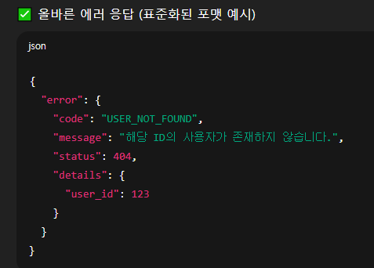
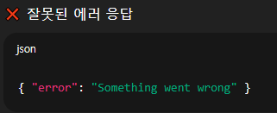
※ 참고사항
api 에서 에러 응답이 중요한 이유 ?
잘못된 사례 vs 올바른 사례
---

Slide 64
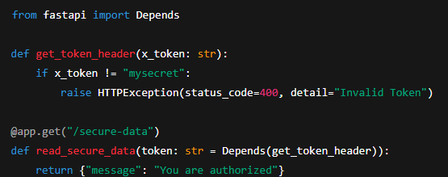
Day 5. 디테일 확장
3. 의존성 주입 (Dependency Injection)
**반복되는 로직(예: DB 연결, 인증 토큰 확인)**을 엔드포인트마다 쓰기 힘들잖아요? 이때 **Dependency Injection(DI)**을 씁니다.
from fastapi import Depends
def get_token_header(x_token: str):
if x_token != "mysecret":
raise HTTPException(status_code=400, detail="Invalid Token")
@app.get("/secure-data")
def read_secure_data(token: str = Depends(get_token_header)):
return {"message": "You are authorized"}
👉 이 구조 덕분에:
Depends()에 들어가는 함수가 자동 실행되며 공통 로직을 처리
엔드포인트 코드가 깔끔해짐
---

Slide 65
※ 참고사항
fastapi에서 의존성 주입이 필요한 이유 ?
1. 기본 문제 상황
웹 애플리케이션에서 보통 이런 것들을 자주 씁니다:
DB 세션 (SQLAlchemy Session)
인증 정보 (현재 로그인한 사용자)
공통 설정/환경변수 (config, logger 등)
👉 이걸 매번 엔드포인트마다 직접 만들어 쓰면,
코드 중복 많아지고
테스트하기 힘들고
관리 포인트가 늘어나요.
2. 의존성 주입의 개념
공통적으로 필요한 기능(=의존성)을 별도의 함수로 분리해 두고,
FastAPI가 자동으로 주입해주는 방식이에요.
즉, "내가 이 함수를 쓰려면 이런 게 필요하다" 하고 함수 시그니처에만 적어두면, FastAPI가 알아서 그걸 만들어서 넣어줍니다.
---

Slide 66
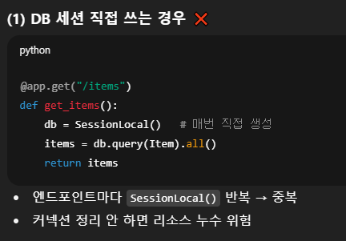
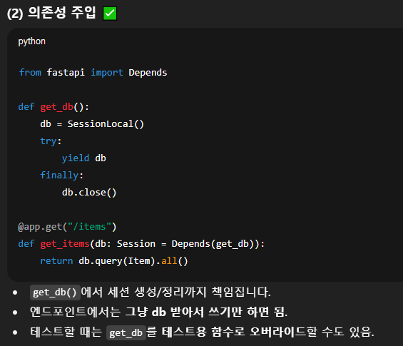
※ 참고사항
fastapi에서 의존성 주입이 필요한 이유 ?
---

Slide 67
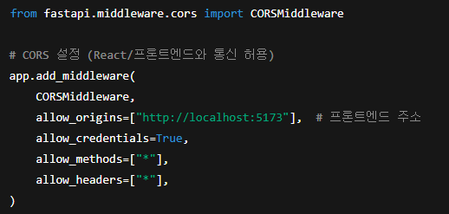
Day 5. 디테일 확장
4. 미들웨어 (Middleware)
모든 요청/응답을 가로채서 공통 작업을 할 수 있습니다. 예: 로깅, CORS 허용, 응답 시간 측정
👉 CORS는 브라우저 보안 정책 때문에 꼭 필요한 설정입니다. 프론트엔드 개발할 때 이거 안 하면 "No 'Access-Control-Allow-Origin' header" 오류가 자주 납니다.
---

Slide 68
※ 참고사항
CORS ?
1. CORS 뜻
CORS = Cross-Origin Resource Sharing
우리말로 하면 “교차 출처 리소스 공유”
👉 즉, 다른 출처(origin)의 자원(리소스)을 공유할 수 있게 해주는 규칙이에요.
3. 왜 문제가 생기나?
브라우저는 보안 때문에 다른 출처로 요청하는 걸 기본적으로 막습니다. 예:
프론트엔드(React) → http://localhost:5173
백엔드(FastAPI) → http://localhost:8000
👉 React 앱이 FastAPI API를 호출하면, 브라우저가 "이거 다른 출처인데? 위험할 수 있어!" 하고 CORS 에러를 발생시킵니다.
2. 출처(Origin)란?
출처(origin) = 프로토콜 + 도메인 + 포트 조합 예:
http://localhost:8000
http://localhost:5173 → 둘은 포트번호가 다르니까 다른 출처입니다.
4. CORS의 역할
CORS는 이런 상황에서 서버가 허락한 출처만 접근 가능하게 열어주는 규칙입니다.
---

Slide 69
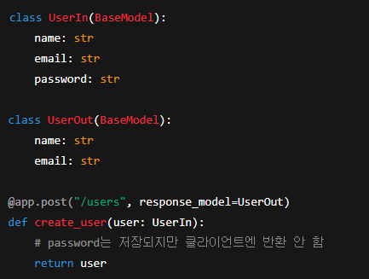
Day 5. 디테일 확장
5. 응답 모델 (Response Model)
응답을 클라이언트에 보낼 때, 꼭 필요한 필드만 선택해서 보낼 수 있습니다.
class UserIn(BaseModel):
name: str
email: str
password: str
class UserOut(BaseModel):
name: str
email: str
@app.post("/users", response_model=UserOut)
def create_user(user: UserIn):
# password는 저장되지만 클라이언트엔 반환 안 함
return user
👉 이렇게 하면 비밀번호 같은 민감정보를 숨기고, 클라이언트에 필요한 데이터만 전달할 수 있습니다.
---

Slide 70
Day 5. 디테일 확장
요약
Pydantic 모델: 요청/응답 데이터 검증
HTTPException: 에러 처리
Depends(): 의존성 주입 (DB 연결, 인증 토큰 등)
Middleware: 모든 요청/응답에 공통 로직 삽입
response_model: 응답 데이터 가공
👉 이제 단순한 API가 아니라, 실무에서 쓰이는 구조의 뼈대를 갖췄습니다.
---

Slide 71
실습 1. Fake DB로 만드는 Todo API (CRUD 기초)
실습 1. Fake DB로 만드는 Todo API (CRUD 기초)
목표: REST API의 기본 구조(자원, 행위, 표현) 체득
특징: 리스트(list) 같은 파이썬 메모리만 사용
학습 포인트:
GET /todos, POST /todos, PUT /todos/{id}, DELETE /todos/{id}
Swagger UI로 직접 요청/응답 확인
설계 감각 → “자원을 어떻게 URL로 표현할까?”
---

Slide 72
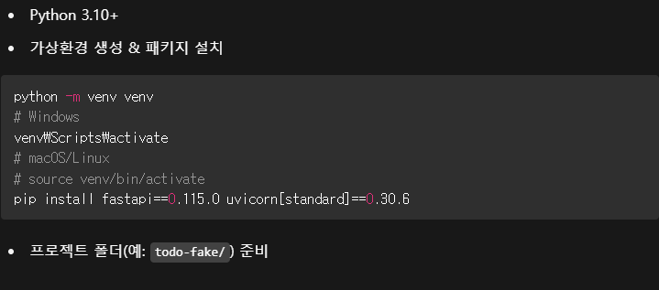
실습 1. Fake DB로 만드는 Todo API (CRUD 기초)
0. 준비 (5분)
---
Notes:
pip install fastapi uvicorn

Slide 73
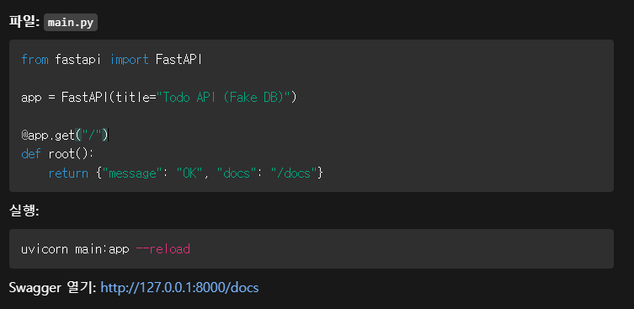
실습 1. Fake DB로 만드는 Todo API (CRUD 기초)
1. 최소 뼈대 만들기 (Hello, FastAPI) (5분)파일: main.py
---
Notes:
from fastapi import FastAPI
app = FastAPI(title="Todo API (Fake DB)")
@app.get("/")
def root():
return {"message": "OK", "docs": "/docs"}

Slide 74
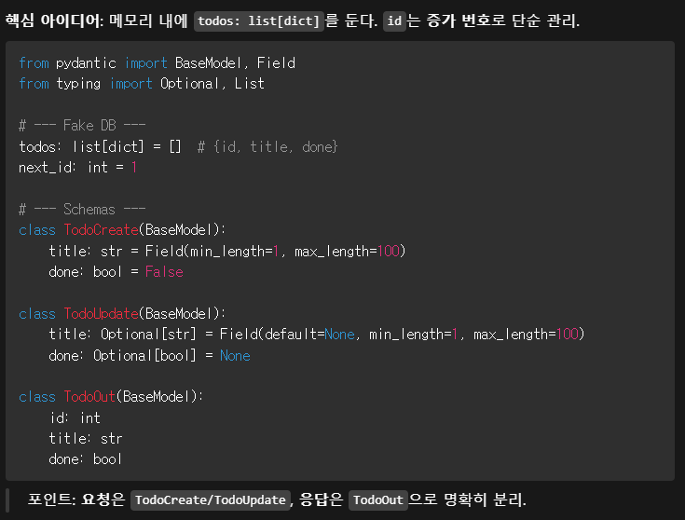
실습 1. Fake DB로 만드는 Todo API (CRUD 기초)
2. Fake DB & 스키마 정의 (10분)
---
Notes:
from pydantic import BaseModel, Field
from typing import Optional, List
# --- Fake DB ---
todos: list[dict] = [] # {id, title, done}
next_id: int = 1
# --- Schemas ---
class TodoCreate(BaseModel):
title: str = Field(min_length=1, max_length=100)
done: bool = False
class TodoUpdate(BaseModel):
title: Optional[str] = Field(default=None, min_length=1, max_length=100)
done: Optional[bool] = None
class TodoOut(BaseModel):
id: int
title: str
done: bool

Slide 75
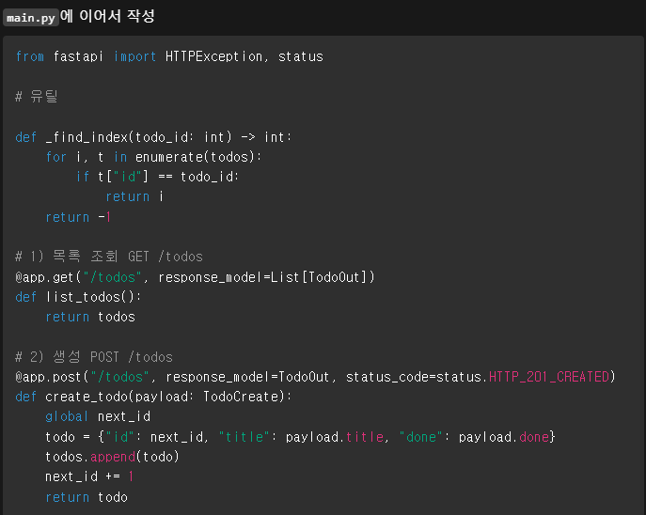
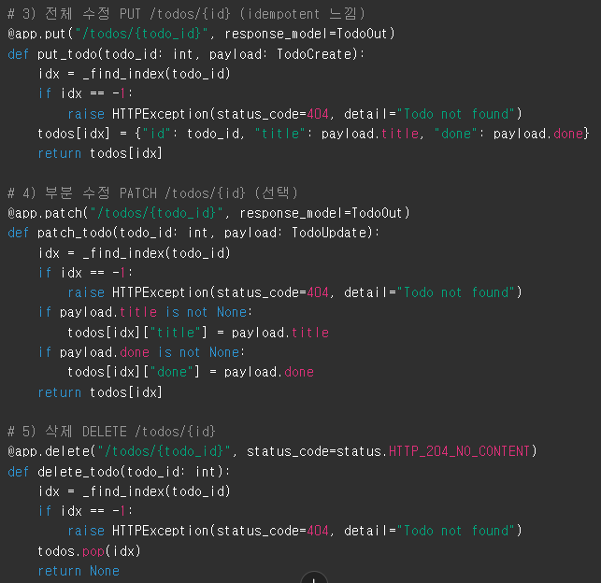
실습 1. Fake DB로 만드는 Todo API (CRUD 기초)
3. CRUD 엔드포인트 구현 (20분)
학습 포인트:
자원: /todos
행위: GET/POST/PUT/PATCH/DELETE
표현: JSON (스키마 기반 자동 검증)
---
Notes:
from fastapi import HTTPException, status
# 유틸
def _find_index(todo_id: int) -> int:
for i, t in enumerate(todos):
if t["id"] == todo_id:
return i
return -1
# 1) 목록 조회 GET /todos
@app.get("/todos", response_model=List[TodoOut])
def list_todos():
return todos
# 2) 생성 POST /todos
@app.post("/todos", response_model=TodoOut, status_code=status.HTTP_201_CREATED)
def create_todo(payload: TodoCreate):
global next_id
todo = {"id": next_id, "title": payload.title, "done": payload.done}
todos.append(todo)
next_id += 1
return todo
# 3) 전체 수정 PUT /todos/{id} (idempotent 느낌)
@app.put("/todos/{todo_id}", response_model=TodoOut)
def put_todo(todo_id: int, payload: TodoCreate):
idx = _find_index(todo_id)
if idx == -1:
raise HTTPException(status_code=404, detail="Todo not found")
todos[idx] = {"id": todo_id, "title": payload.title, "done": payload.done}
return todos[idx]
# 4) 부분 수정 PATCH /todos/{id} (선택)
@app.patch("/todos/{todo_id}", response_model=TodoOut)
def patch_todo(todo_id: int, payload: TodoUpdate):
idx = _find_index(todo_id)
if idx == -1:
raise HTTPException(status_code=404, detail="Todo not found")
if payload.title is not None:
todos[idx]["title"] = payload.title
if payload.done is not None:
todos[idx]["done"] = payload.done
return todos[idx]
# 5) 삭제 DELETE /todos/{id}
@app.delete("/todos/{todo_id}", status_code=status.HTTP_204_NO_CONTENT)
def delete_todo(todo_id: int):
idx = _find_index(todo_id)
if idx == -1:
raise HTTPException(status_code=404, detail="Todo not found")
todos.pop(idx)
return None

Slide 76
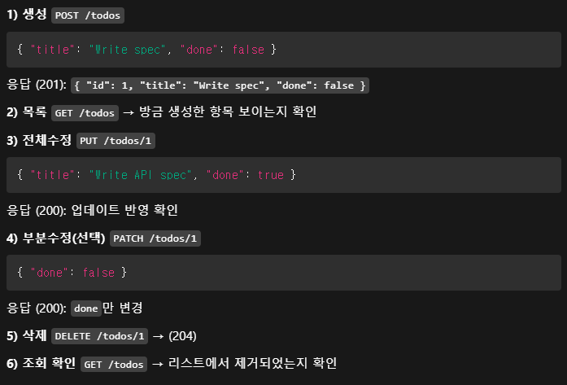
실습 1. Fake DB로 만드는 Todo API (CRUD 기초)
4. Swagger 테스트 플로우 (10분)
---

Slide 77
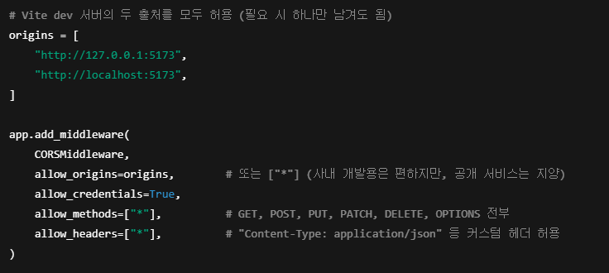
실습 1. Fake DB로 만드는 Todo API (CRUD 기초)
5. CORS 미들웨어 추가
---

Slide 78
실습 1. Fake DB로 만드는 Todo API (CRUD 기초)
6. 상태코드 & 에러 체험 (3분)
201 Created: 생성 성공
200 OK: 조회/수정 성공
204 No Content: 삭제 성공 (Body 없음)
404 Not Found: 잘못된 id
422 Unprocessable Entity: 잘못된 JSON 스키마(빈 title 등)
---

Slide 79
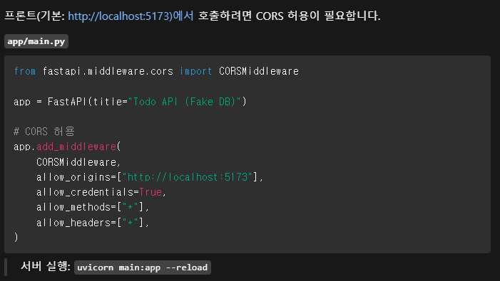
실습 1. Fake DB로 만드는 Todo API (CRUD 기초)
7. 프론트엔드 연결 - 준비
https://nodejs.org
---

Slide 80
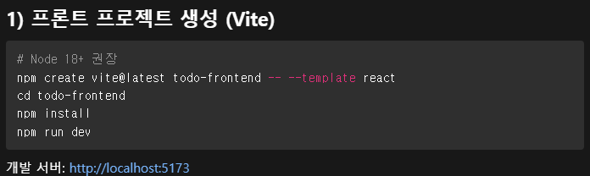
실습 1. Fake DB로 만드는 Todo API (CRUD 기초)
8. 프론트엔드 연결 – 프론트 프로젝트 생성(Vite)
---

Slide 81
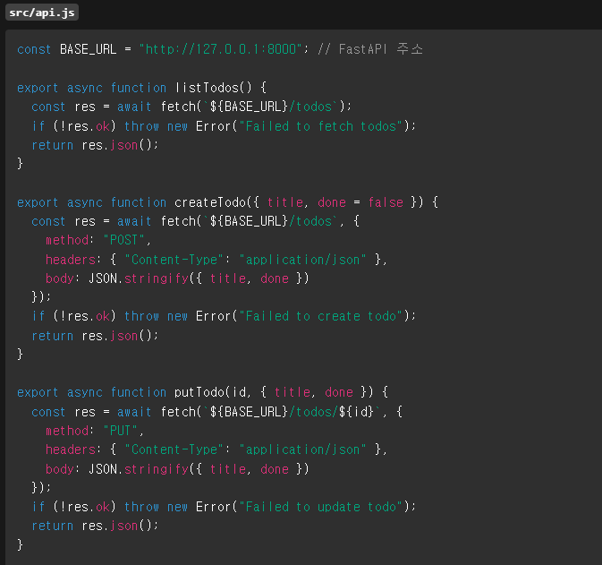
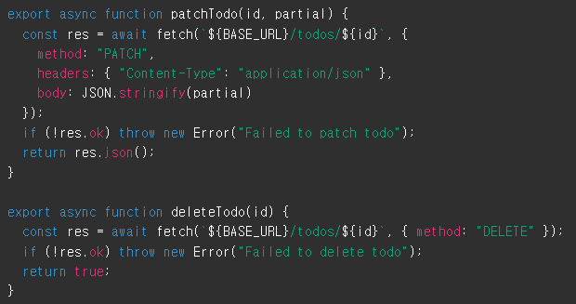
실습 1. Fake DB로 만드는 Todo API (CRUD 기초)
9. 프론트엔드 연결 – API 모듈 작성
---
Notes:
const BASE_URL = "http://127.0.0.1:8000"; // FastAPI 주소
export async function listTodos() {
const res = await fetch(`${BASE_URL}/todos`);
if (!res.ok) throw new Error("Failed to fetch todos");
return res.json();
}
export async function createTodo({ title, done = false }) {
const res = await fetch(`${BASE_URL}/todos`, {
method: "POST",
headers: { "Content-Type": "application/json" },
body: JSON.stringify({ title, done })
});
if (!res.ok) throw new Error("Failed to create todo");
return res.json();
}
export async function putTodo(id, { title, done }) {
const res = await fetch(`${BASE_URL}/todos/${id}`, {
method: "PUT",
headers: { "Content-Type": "application/json" },
body: JSON.stringify({ title, done })
});
if (!res.ok) throw new Error("Failed to update todo");
return res.json();
}
export async function patchTodo(id, partial) {
const res = await fetch(`${BASE_URL}/todos/${id}`, {
method: "PATCH",
headers: { "Content-Type": "application/json" },
body: JSON.stringify(partial)
});
if (!res.ok) throw new Error("Failed to patch todo");
return res.json();
}
export async function deleteTodo(id) {
const res = await fetch(`${BASE_URL}/todos/${id}`, { method: "DELETE" });
if (!res.ok) throw new Error("Failed to delete todo");
return true;
}

Slide 82
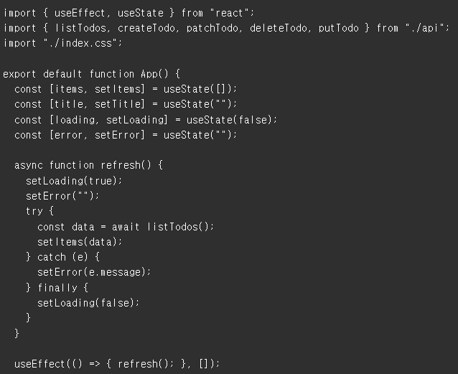
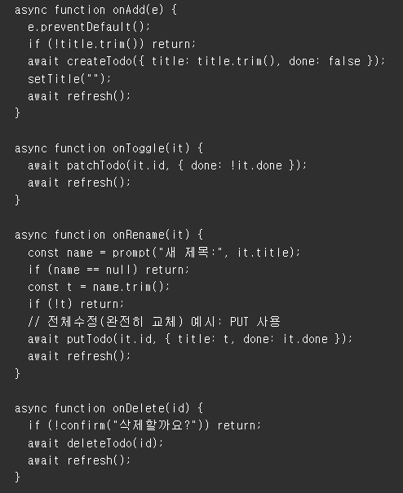
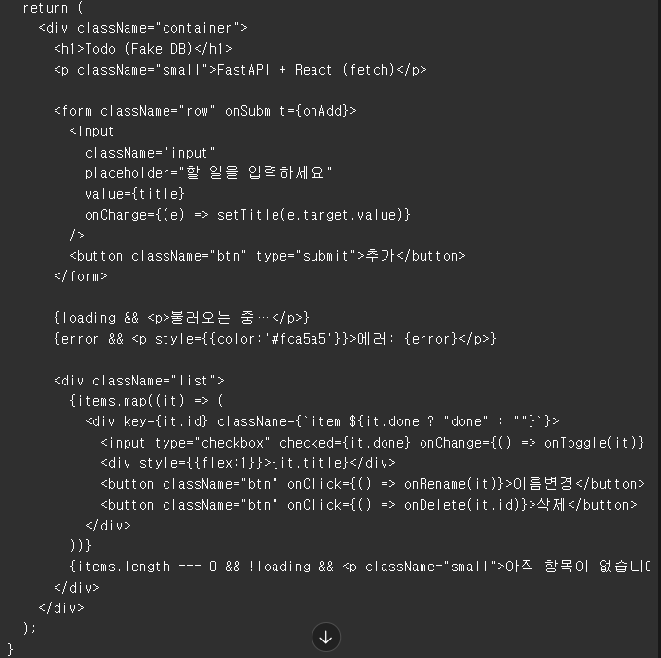
실습 1. Fake DB로 만드는 Todo API (CRUD 기초)
10. 프론트엔드 연결 – App 컴포넌트
---
Notes:
// src/App.jsx
import { useEffect, useState } from "react";
import { listTodos, createTodo, putTodo, patchTodo, deleteTodo } from "./api";
export default function App() {
const [title, setTitle] = useState("");
const [items, setItems] = useState([]);
const [loading, setLoading] = useState(false);
const [error, setError] = useState("");
async function refresh() {
try {
setLoading(true);
setError("");
const data = await listTodos();
// 백엔드가 배열을 바로 주면 data 사용, {items:[...]} 형태면 data.items 사용
setItems(Array.isArray(data) ? data : data.items ?? []);
} catch (e) {
setError(e.message ?? String(e));
} finally {
setLoading(false);
}
}
useEffect(() => {
refresh();
}, []);
async function onAdd(e) {
e.preventDefault();
if (!title.trim()) return;
await createTodo({ title: title.trim(), done: false });
setTitle("");
await refresh();
}
async function onToggle(it) {
await patchTodo(it.id, { done: !it.done });
await refresh();
}
async function onRename(it) {
const name = prompt("새 제목:", it.title);
if (name == null) return;
const t = name.trim();
if (!t) return;
await putTodo(it.id, { title: t, done: it.done });
await refresh();
}
async function onDelete(id) {
if (!confirm("삭제할까요?")) return;
await deleteTodo(id);
await refresh();
}
return (
<div className="container">
<h1>Todo (Fake DB)</h1>
<p className="small">FastAPI + React (fetch)</p>
<form className="row" onSubmit={onAdd}>
<input
className="input"
placeholder="할 일을 입력하세요"
value={title}
onChange={(e) => setTitle(e.target.value)}
/>
<button className="btn" type="submit">추가</button>
</form>
{loading && <p>불러오는 중…</p>}
{error && <p style={{ color: "#fca5a5" }}>에러: {error}</p>}
<div className="list">
{items.map((it) => (
<div key={it.id} className={`item ${it.done ? "done" : ""}`}>
<input
type="checkbox"
checked={it.done}
onChange={() => onToggle(it)}
/>
<div style={{ flex: 1 }}>{it.title}</div>
<button className="btn" onClick={() => onRename(it)}>이름변경</button>
<button className="btn" onClick={() => onDelete(it.id)}>삭제</button>
</div>
))}
{items.length === 0 && !loading && (
<p className="small">아직 항목이 없습니다. 추가해보세요.</p>
)}
</div>
</div>
);
}

Slide 83
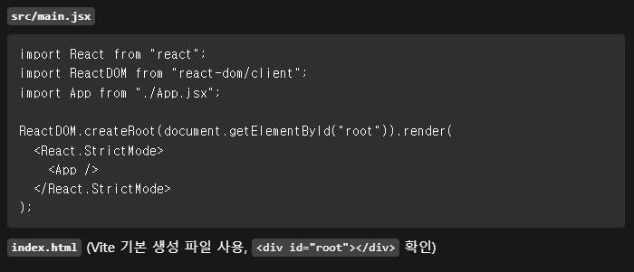
실습 1. Fake DB로 만드는 Todo API (CRUD 기초)
11. 프론트엔드 연결 – 엔트리
---
Notes:
import React from "react";
import ReactDOM from "react-dom/client";
import App from "./App.jsx";
ReactDOM.createRoot(document.getElementById("root")).render(
<React.StrictMode>
<App />
</React.StrictMode>
);

Slide 84
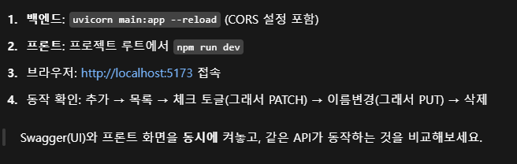
실습 1. Fake DB로 만드는 Todo API (CRUD 기초)
12. 프론트엔드 연결 – 실행 순서
---
Notes:
import React from "react";
import ReactDOM from "react-dom/client";
import App from "./App.jsx";
ReactDOM.createRoot(document.getElementById("root")).render(
<React.StrictMode>
<App />
</React.StrictMode>
);

Slide 85
실습 2. 건축 구조 해석 API — E2E 체험 실습
실습 2. 건축 구조 해석 API — E2E 체험 실습
학습 목표
API 설계 → 서버 구현 → 실행 → 문서 테스트까지 전체 과정을 경험한다.
구조해석 도메인을 가볍게 빌려와 실무 감각을 느낀다.
완성도보다 **흐름(End-to-End)**을 익히는 데 집중한다.
학습 포인트
구조해석 도메인 모델링: Node, Element, Material, Section, Load 등 주요 엔티티 이해
RESTful API 설계 감각: 자원(URL), 행위(HTTP 메서드), 표현(JSON)으로 구조화
비동기 Job 패턴 경험: 해석 실행/메시 분할 → 상태 조회/콜백 설계
API 계약서 문서화: OpenAPI 규격, 요청/응답 스키마, 에러 처리 규약 정리
협업 지향 설계: 프론트엔드·엔진팀이 바로 쓸 수 있는 명확한 API 계약 산출
---

Slide 86
실습 2. 건축 구조 해석 API — E2E 체험 실습
범위
📌 실습 범위 (포함/제외)
포함 ✅
간단한 구조 데이터 자원 정의 (Project, Node, Element)
FastAPI 백엔드 서버 구축
SQLite + SQLAlchemy ORM 연결 (간단 스키마)
CRUD API 구현
Swagger UI로 테스트
간단한 해석 Job 흉내내기 (비동기 실행 → 상태 조회)
제외 ❌
실제 구조해석 수치해석 엔진 연동 (Mock 처리)
복잡한 조합/하중/결과 응답 (단순화된 JSON)
정교한 API 계약 문서
---

Slide 87
실습 2. 건축 구조 해석 API — E2E 체험 실습
Step 1. 프로젝트 세팅
▶️ 실행 방법
# 1) 가상환경 & 설치
python -m venv venv
# Windows
venv\Scripts\activate
# macOS/Linux
# source venv/bin/activate
pip install -r requirements.txt
# 2) 서버 실행
uvicorn app.main:app --reload
---

Slide 88
실습 2. 건축 구조 해석 API — E2E 체험 실습
Step 1. 프로젝트 세팅
Python venv 생성, FastAPI + Uvicorn 설치
SQLite 데이터베이스 준비 (sqlalchemy, alembic 최소 사용)
main.py 생성 → FastAPI 앱 실행 (uvicorn main:app --reload)
struct-api/
├─ app/
│ ├─ main.py
│ ├─ db.py
│ ├─ models.py
│ ├─ schemas.py
│ └─ routers/
│ ├─ projects.py
│ ├─ nodes.py
│ └─ analysis.py
├─ requirements.txt
└─ README.md (선택)
---

Slide 89
실습 2. 건축 구조 해석 API — E2E 체험 실습
Step 1. 프로젝트 세팅
📦 requirements.txt
fastapi==0.115.0
uvicorn[standard]==0.30.6
SQLAlchemy==2.0.34
pydantic==2.9.2
pydantic-settings==2.5.2
---

Slide 90
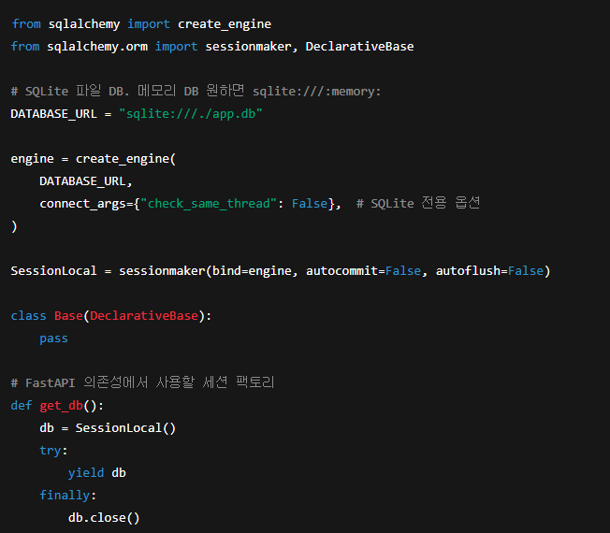
실습 2. 건축 구조 해석 API — E2E 체험 실습
Step 1. 프로젝트 세팅
🔧 app/db.py
from sqlalchemy import create_engine
from sqlalchemy.orm import sessionmaker, DeclarativeBase
# SQLite 파일 DB. 메모리 DB 원하면 sqlite:///:memory:
DATABASE_URL = "sqlite:///./app.db"
engine = create_engine(
DATABASE_URL,
connect_args={"check_same_thread": False}, # SQLite 전용 옵션
)
SessionLocal = sessionmaker(bind=engine, autocommit=False, autoflush=False)
class Base(DeclarativeBase):
pass
# FastAPI 의존성에서 사용할 세션 팩토리
def get_db():
db = SessionLocal()
try:
yield db
finally:
db.close()
---

Slide 91
실습 2. 건축 구조 해석 API — E2E 체험 실습
Step 2. 도메인 모델 정의
🎯 목표
ORM 모델(Project, Node) 정의
테이블 생성(자동)
Pydantic 스키마 정의
CRUD 라우터(프로젝트/노드) 구현
Swagger로 API 호출 확인
---

Slide 92
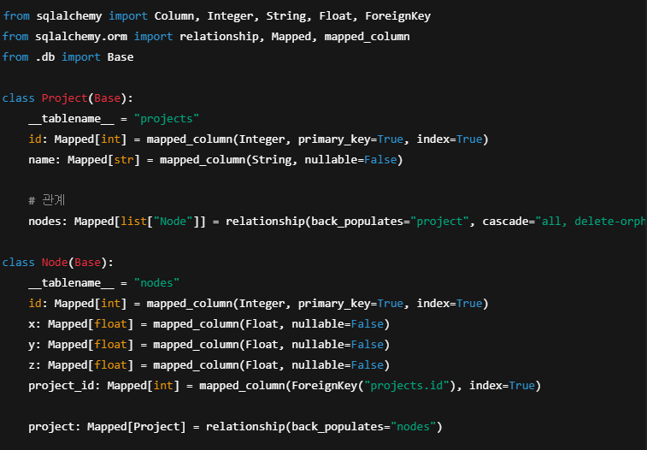

실습 2. 건축 구조 해석 API — E2E 체험 실습
Step 2. 도메인 모델 정의
🧱 app/models.py
from sqlalchemy import Column, Integer, String, Float, ForeignKey
from sqlalchemy.orm import relationship, Mapped, mapped_column
from .db import Base
class Project(Base):
__tablename__ = "projects"
id: Mapped[int] = mapped_column(Integer, primary_key=True, index=True)
name: Mapped[str] = mapped_column(String, nullable=False)
# 관계
nodes: Mapped[list["Node"]] = relationship(back_populates="project", cascade="all, delete-orphan")
class Node(Base):
__tablename__ = "nodes"
id: Mapped[int] = mapped_column(Integer, primary_key=True, index=True)
x: Mapped[float] = mapped_column(Float, nullable=False)
y: Mapped[float] = mapped_column(Float, nullable=False)
z: Mapped[float] = mapped_column(Float, nullable=False)
project_id: Mapped[int] = mapped_column(ForeignKey("projects.id"), index=True)
project: Mapped[Project] = relationship(back_populates="nodes")
---

Slide 93



실습 2. 건축 구조 해석 API — E2E 체험 실습
Step 2. 도메인 모델 정의
🧾 app/schemas.py (Pydantic v2)
from pydantic import BaseModel, Field
from typing import List
# ---------- Projects ----------
class ProjectCreate(BaseModel):
name: str = Field(min_length=1, max_length=100)
class ProjectOut(BaseModel):
id: int
name: str
class Config:
from_attributes = True
# ---------- Nodes ----------
class NodeCreate(BaseModel):
x: float
y: float
z: float
class NodeBatchCreate(BaseModel):
nodes: List[NodeCreate]
class NodeOut(BaseModel):
id: int
x: float
y: float
z: float
project_id: int
class Config:
from_attributes = True
# ---------- Analysis (Job mock) ----------
class AnalysisRunRequest(BaseModel):
type: str = Field(default="linear_static") # 예: linear_static
note: str | None = None
class AnalysisRunStatus(BaseModel):
job_id: str
status: str # queued|running|succeeded|failed
message: str | None = None
---

Slide 94

실습 2. 건축 구조 해석 API — E2E 체험 실습
Step 2. 도메인 모델 정의
🧭 app/routers/projects.py
from fastapi import APIRouter, Depends, HTTPException, status
from sqlalchemy.orm import Session
from typing import List
from ..db import get_db
from .. import models as m, schemas as s
router = APIRouter(prefix="/projects", tags=["Projects"])
@router.post("", response_model=s.ProjectOut, status_code=status.HTTP_201_CREATED)
def create_project(payload: s.ProjectCreate, db: Session = Depends(get_db)):
proj = m.Project(name=payload.name)
db.add(proj)
db.commit()
db.refresh(proj)
return proj
@router.get("", response_model=List[s.ProjectOut])
def list_projects(db: Session = Depends(get_db)):
return db.query(m.Project).order_by(m.Project.id.desc()).all()
@router.get("/{project_id}", response_model=s.ProjectOut)
def get_project(project_id: int, db: Session = Depends(get_db)):
proj = db.get(m.Project, project_id)
if not proj:
raise HTTPException(status_code=404, detail="Project not found")
return proj
---

Slide 95


실습 2. 건축 구조 해석 API — E2E 체험 실습
Step 2. 도메인 모델 정의
📌 app/routers/nodes.py
from fastapi import APIRouter, Depends, HTTPException, status
from sqlalchemy.orm import Session
from typing import List
from ..db import get_db
from .. import models as m, schemas as s
router = APIRouter(prefix="/projects", tags=["Nodes"])
@router.post("/{project_id}/nodes", response_model=List[s.NodeOut], status_code=status.HTTP_201_CREATED)
def add_nodes(project_id: int, payload: s.NodeBatchCreate, db: Session = Depends(get_db)):
proj = db.get(m.Project, project_id)
if not proj:
raise HTTPException(status_code=404, detail="Project not found")
nodes = []
for n in payload.nodes:
node = m.Node(x=n.x, y=n.y, z=n.z, project_id=project_id)
db.add(node)
nodes.append(node)
db.commit()
for node in nodes:
db.refresh(node)
return nodes
@router.get("/{project_id}/nodes", response_model=List[s.NodeOut])
def list_nodes(project_id: int, db: Session = Depends(get_db)):
proj = db.get(m.Project, project_id)
if not proj:
raise HTTPException(status_code=404, detail="Project not found")
return db.query(m.Node).filter(m.Node.project_id == project_id).order_by(m.Node.id).all()
---

Slide 96
실습 2. 건축 구조 해석 API — E2E 체험 실습
Step 3. 해석 Job 모킹
POST /projects/{project_id}/runs — 해석 실행 요청 → Job ID 반환
GET /runs/{job_id} — Job 상태 확인 (queued → running → success)
👉 실제 Solver는 없지만, asyncio.sleep()으로 상태 변화 흉내내기
---

Slide 97

실습 2. 건축 구조 해석 API — E2E 체험 실습
Step 3. 해석 Job 모킹
B. 요청/응답 스키마 확인: app/schemas.py – 전 단계에서 작성했으므로 내용 확인
---

Slide 98

실습 2. 건축 구조 해석 API — E2E 체험 실습
Step 3. 해석 Job 모킹
A. 라우터 파일 추가/갱신: app/routers/analysis.py
# app/routers/analysis.py
import asyncio
import uuid
from fastapi import APIRouter, Depends, BackgroundTasks, HTTPException, status
from sqlalchemy.orm import Session
from ..db import get_db
from .. import models as m, schemas as s
router = APIRouter(prefix="/analysis", tags=["Analysis"])
# --- 간단한 인메모리 Job 저장소 (데모용) ---
JOB_STORE: dict[str, s.AnalysisRunStatus] = {}
---

Slide 99

실습 2. 건축 구조 해석 API — E2E 체험 실습
Step 3. 해석 Job 모킹
A. 라우터 파일 추가/갱신: app/routers/analysis.py
async def _simulate_solver(job_id: str, project_id: int, req: s.AnalysisRunRequest):
"""
실제 솔버 대신 상태 전이만 모킹합니다.
여기서 필요한 경우: DB 조회(노드 수), 간단 계산, 로그 적재 등을 흉내낼 수 있음.
"""
try:
# 1) running
JOB_STORE[job_id].status = "running"
# 계산 중… (진짜 환경에선 외부 솔버 호출/큐/컨테이너 작업 등)
await asyncio.sleep(1.0)
# 2) 성공 처리 (간단한 결과 메시지 부여)
msg = f"{req.type} analysis finished for project {project_id}"
JOB_STORE[job_id].status = "succeeded"
JOB_STORE[job_id].message = msg
except Exception as e:
JOB_STORE[job_id].status = "failed"
JOB_STORE[job_id].message = f"error: {e}"
---

Slide 100

실습 2. 건축 구조 해석 API — E2E 체험 실습
Step 3. 해석 Job 모킹
A. 라우터 파일 추가/갱신: app/routers/analysis.py
@router.post(
"/projects/{project_id}/runs",
response_model=s.AnalysisRunStatus,
status_code=status.HTTP_202_ACCEPTED,
)
def request_run(
project_id: int,
payload: s.AnalysisRunRequest,
bg: BackgroundTasks,
db: Session = Depends(get_db),
):
# 0) 프로젝트 존재 여부 확인
proj = db.get(m.Project, project_id)
if not proj:
raise HTTPException(status_code=404, detail="Project not found")
# (선택) 사전 검증: 노드 유무, 동결 여부, 메시 존재 등
# count = db.query(m.Node).filter(m.Node.project_id == project_id).count()
# if count == 0:
# raise HTTPException(status_code=422, detail="No nodes in project")
# 1) Job 생성
job_id = str(uuid.uuid4())
JOB_STORE[job_id] = s.AnalysisRunStatus(job_id=job_id, status="queued", message=None)
# 2) 백그라운드 실행
bg.add_task(_simulate_solver, job_id, project_id, payload)
return JOB_STORE[job_id]
---

Slide 101

실습 2. 건축 구조 해석 API — E2E 체험 실습
Step 3. 해석 Job 모킹
A. 라우터 파일 추가/갱신: app/routers/analysis.py
@router.get("/runs/{job_id}", response_model=s.AnalysisRunStatus)
def get_run(job_id: str):
job = JOB_STORE.get(job_id)
if not job:
raise HTTPException(status_code=404, detail="Job not found")
return job
# (선택) 취소 API
@router.post("/runs/{job_id}:cancel", response_model=s.AnalysisRunStatus)
def cancel_run(job_id: str):
job = JOB_STORE.get(job_id)
if not job:
raise HTTPException(status_code=404, detail="Job not found")
if job.status in {"succeeded", "failed"}:
return job # 이미 종료
# 데모: 실제 취소는 실행 컨텍스트 제어가 필요. 여기선 상태만 바꿔줌.
job.status = "failed"
job.message = "canceled by user"
return job
---

Slide 102
실습 2. 건축 구조 해석 API — E2E 체험 실습
Step 4. CRUD 엔드포인트 작성
POST /projects — 프로젝트 생성
GET /projects — 프로젝트 목록
POST /projects/{id}/nodes — 노드 추가
GET /projects/{id}/nodes — 노드 조회
---

Slide 103

실습 2. 건축 구조 해석 API — E2E 체험 실습
Step 4. CRUD 엔드포인트 작성
1) 스키마 추가: app/schemas.py
from pydantic import BaseModel, Field
from typing import List, Optional
# ... (기존 스키마 위에 이어서)
class ProjectUpdate(BaseModel):
name: Optional[str] = Field(default=None, min_length=1, max_length=100)
class NodeUpdate(BaseModel):
x: Optional[float] = None
y: Optional[float] = None
z: Optional[float] = None
---

Slide 104


실습 2. 건축 구조 해석 API — E2E 체험 실습
from fastapi import APIRouter, Depends, HTTPException, status
from sqlalchemy.orm import Session
from typing import List
from ..db import get_db
from .. import models as m, schemas as s
router = APIRouter(prefix="/projects", tags=["Projects"])
@router.post("", response_model=s.ProjectOut, status_code=status.HTTP_201_CREATED)
def create_project(payload: s.ProjectCreate, db: Session = Depends(get_db)):
proj = m.Project(name=payload.name)
db.add(proj); db.commit(); db.refresh(proj)
return proj
@router.get("", response_model=List[s.ProjectOut])
def list_projects(db: Session = Depends(get_db)):
return db.query(m.Project).order_by(m.Project.id.desc()).all()
@router.get("/{project_id}", response_model=s.ProjectOut)
def get_project(project_id: int, db: Session = Depends(get_db)):
proj = db.get(m.Project, project_id)
if not proj:
raise HTTPException(status_code=404, detail="Project not found")
return proj
# ⬇️ 추가: 부분수정(PATCH)
@router.patch("/{project_id}", response_model=s.ProjectOut)
def update_project(project_id: int, payload: s.ProjectUpdate, db: Session = Depends(get_db)):
proj = db.get(m.Project, project_id)
if not proj:
raise HTTPException(status_code=404, detail="Project not found")
if payload.name is not None:
proj.name = payload.name
db.commit(); db.refresh(proj)
return proj
# ⬇️ 추가: 삭제(연쇄 삭제로 nodes도 함께 삭제됨)
@router.delete("/{project_id}", status_code=status.HTTP_204_NO_CONTENT)
def delete_project(project_id: int, db: Session = Depends(get_db)):
proj = db.get(m.Project, project_id)
if not proj:
raise HTTPException(status_code=404, detail="Project not found")
db.delete(proj); db.commit()
return None
Step 4. CRUD 엔드포인트 작성
2) 프로젝트 라우터 확장: app/routers/projects.py
---

Slide 105


실습 2. 건축 구조 해석 API — E2E 체험 실습
Step 4. CRUD 엔드포인트 작성
3) 노드 라우터 확장: app/routers/node_detail.py
from fastapi import APIRouter, Depends, HTTPException, status
from sqlalchemy.orm import Session
from ..db import get_db
from .. import models as m, schemas as s
router = APIRouter(prefix="/nodes", tags=["Nodes:Detail"])
@router.get("/{node_id}", response_model=s.NodeOut)
def get_node(node_id: int, db: Session = Depends(get_db)):
node = db.get(m.Node, node_id)
if not node:
raise HTTPException(status_code=404, detail="Node not found")
return node
@router.patch("/{node_id}", response_model=s.NodeOut)
def update_node(node_id: int, payload: s.NodeUpdate, db: Session = Depends(get_db)):
node = db.get(m.Node, node_id)
if not node:
raise HTTPException(status_code=404, detail="Node not found")
if payload.x is not None: node.x = payload.x
if payload.y is not None: node.y = payload.y
if payload.z is not None: node.z = payload.z
db.commit(); db.refresh(node)
return node
@router.delete("/{node_id}", status_code=status.HTTP_204_NO_CONTENT)
def delete_node(node_id: int, db: Session = Depends(get_db)):
node = db.get(m.Node, node_id)
if not node:
raise HTTPException(status_code=404, detail="Node not found")
db.delete(node); db.commit()
return None
---

Slide 106

실습 2. 건축 구조 해석 API — E2E 체험 실습
Step 5. 메인 연결 및 Swagger UI 테스트
라우터 등록: app/main.py
from fastapi import FastAPI
from .db import engine, Base
from .routers import projects, nodes, analysis
# 테이블 생성 (Alembic 미사용 시 간편 초기화)
Base.metadata.create_all(bind=engine)
app = FastAPI(
title="Structural Analysis API (E2E Practice)",
version="0.1.0",
)
# 라우터 등록
app.include_router(projects.router)
app.include_router(nodes.router)
app.include_router(analysis.router)
@app.get("/")
def read_root():
return {"message": "OK", "docs": "/docs"}
---

Slide 107
실습 2. 건축 구조 해석 API — E2E 체험 실습
Step 5. 메인 연결 및 Swagger UI 테스트
---

Slide 108
실습 2. 건축 구조 해석 API — E2E 체험 실습
Step 5. 메인 연결 및 Swagger UI 테스트
Swagger 테스트
목적: Swagger UI 하나로 CRUD 풀사이클을 빠르게 체험하고, 올바른 요청/응답/상태코드 감각을 익힌다.
---

Slide 109
실습 2. 건축 구조 해석 API — E2E 체험 실습
Step 5. 메인 연결 및 Swagger UI 테스트
0. 준비 (2분)
서버 실행: uvicorn app.main:app --reload
Swagger: http://127.0.0.1:8000/docs
데이터 초기화(선택): app.db 삭제 후 서버 재실행
확인: 루트 엔드포인트 GET / → { "message": "OK" }
http://127.0.0.1:8000/docs 접속
프로젝트 생성 → 노드 등록 → 해석 실행 → 상태 조회 시나리오 실행
요청/응답 JSON 확인
---

Slide 110
실습 2. 건축 구조 해석 API — E2E 체험 실습
Step 5. 메인 연결 및 Swagger UI 테스트
1. Swagger UI 사용법 체크 (3분)
좌측 Tags에서 엔드포인트 그룹 펼치기 → Try it out → Execute
요청(Request): Path/Query/Body 입력 → 자동으로 curl 미리보기
응답(Response): Status code / Response body / Response headers 확인
실패 시: 에러 JSON과 상태코드 해석 (422/404/409/500)
---

Slide 111
실습 2. 건축 구조 해석 API — E2E 체험 실습
Step 5. 메인 연결 및 Swagger UI 테스트
2. [프로젝트 생성] POST /projects (5분)
목표: 새 프로젝트 1개 생성하고 id 확보
요청 예시 (Request body)
{ "name": "Turbine Building" }
기대 결과 (201 Created)
Body 예시:
{ "id": 1, "name": "Turbine Building" }
체크리스트 ✅
자주 나오는 이슈
422: name 누락/빈문자 → 스키마 제약(min_length=1)
500: 모델/테이블 미생성 → 서버 재시작 시 Base.metadata.create_all 확인
---

Slide 112
실습 2. 건축 구조 해석 API — E2E 체험 실습
Step 5. 메인 연결 및 Swagger UI 테스트
3. [노드 대량 생성] POST /projects/{id}/nodes (8분)
목표: 프로젝트에 노드 4개 등록 (사각형 평면)
Path param
project_id: 2단계에서 받은 id (예: 1)
요청 예시
{
"nodes": [
{ "x": 0, "y": 0, "z": 0 },
{ "x": 6, "y": 0, "z": 0 },
{ "x": 6, "y": 6, "z": 0 },
{ "x": 0, "y": 6, "z": 0 }
]
}
기대 결과 (201 Created)
Body: 등록된 노드 배열(각 노드의 id/x/y/z/project_id 포함)
체크리스트 ✅
자주 나오는 이슈
404: 잘못된 project_id
422: nodes 키 오탈자 / 좌표 타입 오류(float만 허용)
---

Slide 113
실습 2. 건축 구조 해석 API — E2E 체험 실습
Step 5. 메인 연결 및 Swagger UI 테스트
4. [노드 목록 조회] GET /projects/{id}/nodes (3분)
목표: 방금 등록한 노드 4개 확인
기대 결과 (200 OK)
Body: 노드 리스트(정렬: id 오름차순)
체크리스트 ✅
팁
Swagger에서 Try it out 없이도 바로 Execute 가능
---

Slide 114
실습 2. 건축 구조 해석 API — E2E 체험 실습
Step 5. 메인 연결 및 Swagger UI 테스트
5. [노드 단건 조회/수정/삭제] (10분)
목표: 단건 CRUD 감각 익히기
5-1) 조회 GET /nodes/{node_id}
node_id: 방금 응답에서 택1
기대: (200 OK) 해당 노드 정보 1건
5-2) 수정 PATCH /nodes/{node_id}
Request body 예시:
{ "z": 4.5 }
기대: (200 OK) 수정된 노드 반환, z가 4.5로 변경
검증: 같은 node_id로 GET 재호출 → z=4.5 확인
5-3) 삭제 DELETE /nodes/{node_id}
기대: (204 No Content)
검증: 같은 node_id로 GET → (404 Not Found)
자주 나오는 이슈
404: 존재하지 않는 node_id
422: PATCH Body에 잘못된 필드/타입
---

Slide 115
실습 2. 건축 구조 해석 API — E2E 체험 실습
Step 5. 메인 연결 및 Swagger UI 테스트
6. [프로젝트 수정/삭제] PATCH/DELETE /projects/{id} (10분)
목표: 프로젝트 레벨 변경/삭제와 연쇄 삭제 감각 익히기
6-1) 수정 PATCH /projects/{id}
Request body 예시:
{ "name": "Turbine Building — Rev.A" }
기대: (200 OK) name 변경 확인
검증: GET /projects로 목록 확인
6-2) 삭제 DELETE /projects/{id}
기대: (204 No Content)
연쇄 삭제 확인: GET /projects/{id}/nodes 재호출 → (404 Project not found)
자주 나오는 이슈
404: 잘못된 project_id
일부 노드만 남아있음? → 라우터/관계 설정 재확인: cascade="all, delete-orphan"
---

Slide 116
실습 2. 건축 구조 해석 API — E2E 체험 실습
Step 5. 메인 연결 및 Swagger UI 테스트
7. 통합 시나리오 (5분)
프로젝트 생성(201) → id=1 확보
노드 4개 일괄 생성(201)
목록 조회(200) 개수=4
단건 조회(200) → 수정 PATCH z=4.5(200) → 조회 재확인(200)
단건 삭제(204) → 조회(404)
프로젝트 이름 변경(200)
프로젝트 삭제(204) → 노드 목록 조회(404)
---

Slide 117
실습 2. 건축 구조 해석 API — E2E 체험 실습
최종 산출물
FastAPI 서버 (main.py, models.py, routers)
SQLite DB 파일 (app.db)
Swagger UI 스크린샷 (요청/응답 예시)
간단한 Job 실행 시뮬레이션 기록
---

Slide 118
실습 2. 건축 구조 해석 API — E2E 체험 실습
-
---

